Slide 1
Дужина кружног лука - обрада-
30.04.2020.
7. разред

Slide 2
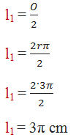
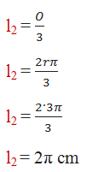
На самом почетку одредимо колико пута су
кружни лукови, приказани на слици, краћи
од обима кружница на којима се налазе.
Израчунајмо дужине ових лукова.

Slide 3
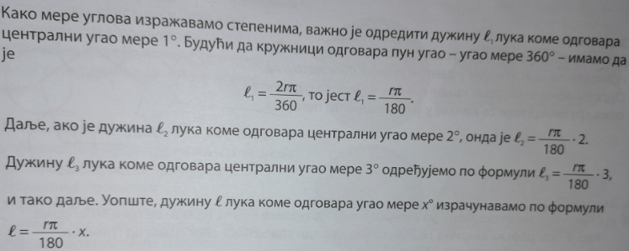
Дужина кружног лука зависи од
полупречника кружнице на коме се тај лук
налази и од централног угла који је одређен
кајњим тачкама тог лука.
Посматрајмо кружницу полупречника r.

Slide 4
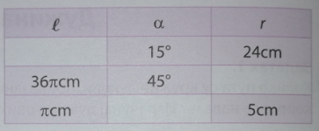
Деф: Дужина l кружног лука кружнице
полупречника r коме одговара централни
угао мере α изражене у степенима је .
- дужина кружног лука
≈ Домаћи задатак ≈
1. Ако је l дужина кружног лука коме одговара централни угао α кружнице полупречника r, попуни табелу:

Slide 5
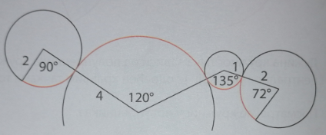
2. Израчунај дужину (црвене) криве
линије коју чине кружни лукови
приказанни на слици. Дужине
полупречника су мерене центиметрима.

Slide 6
3. Око квадрата ABCD странице 5 cm
описана је кружница. Израчунај дужину
мањег кружног лука над страницом AB.
Домаћи задатак радите у свескама
поступно као и до сада.
Немојте журити јер имате
сасвим довољно времена за рад, а домаћи
можете слати до
уторка 5. 05. 2020. у 14 часова.
Срдачан поздрав, наставница Марија Јеремић

